Slide 1

GROUP 1

Slide 2
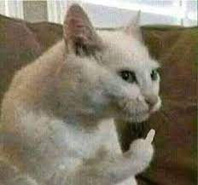
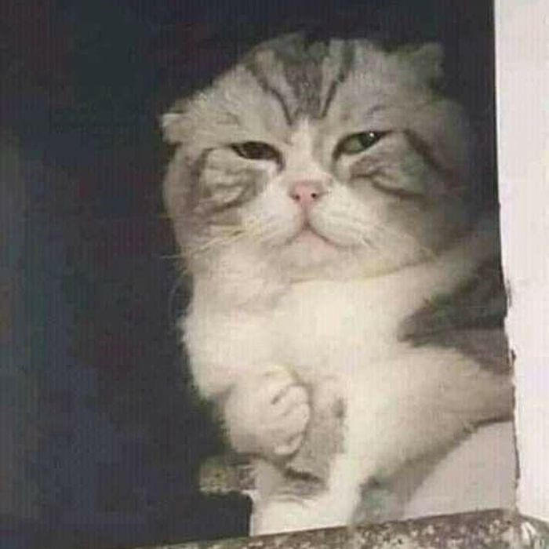
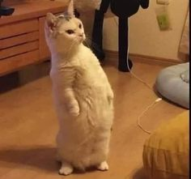
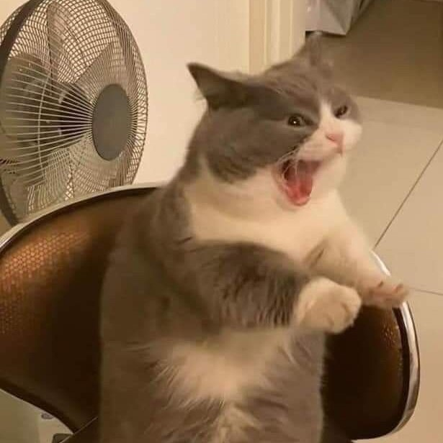
GROUP 1
Thành viên trong nhóm
Nhập mật khẩu của bạn
Nguyễn Văn Mèo
Nguyễn Thị Mèo
Nguyễn Trần Trung Mèo
Nguyễn Đỗ Khánh Mèo
Đăng nhập

Slide 3
GROUP 1
Thành viên trong nhóm
Nhập mật khẩu của bạn
Nguyễn Văn Mèo
Nguyễn Thị Mèo
Nguyễn Trần Trung Mèo
Nguyễn Đỗ Khánh Mèo
Đăng nhập

Slide 4
GROUP 1
Thành viên trong nhóm
Nguyễn Văn Mèo
Nguyễn Thị Mèo
Nguyễn Trần Trung Mèo
Nguyễn Đỗ Khánh Mèo
Nhập mật khẩu của bạn
•••••••••••••••••••••
Đăng nhập

Slide 5
GROUP 1
Thành viên trong nhóm
Nguyễn Thị Mèo
Nhập mật khẩu của bạn
Nguyễn Văn Mèo
•••••••••••••••••••••
Nguyễn Trần Trung Mèo
Nguyễn Đỗ Khánh Mèo
Đăng nhập

Slide 6
GROUP 1
Thành viên trong nhóm
Nguyễn Trần Trung Mèo
Nhập mật khẩu của bạn
•••••••••••••••••••••
Nguyễn Văn Mèo
Nguyễn Thị Mèo
Nguyễn Đỗ Khánh Mèo
Đăng nhập

Slide 7
GROUP 1
Thành viên trong nhóm
Nguyễn Đỗ Khánh Mèo
Nhập mật khẩu của bạn
•••••••••••••••••••••
Nguyễn Văn Mèo
Nguyễn Thị Mèo
Nguyễn Trần Trung Mèo
Đăng nhập

Slide 8










GROUP 1
Nội dung thuyết trình
ĐĂNG
+
Tạo một nội dung
Nội dung 1
Nội dung 2
Nội dung 3
Nội dung 4

Slide 9

GROUP 1
CHỦ ĐỀ THUYẾT TRÌNH
Nội dung thuyết trình
ĐĂNG
+
Tạo một nội dung
Nội dung 1
Nội dung 2
Nội dung 4
Nội dung 3

Slide 10
GROUP 1
CHỦ ĐỀ THUYẾT TRÌNH
Tìm hiểu nội dung
ĐĂNG
+
Tạo một nội dung
Nội dung 1
Nội dung 2
Nội dung 4
Nội dung 3

Slide 11


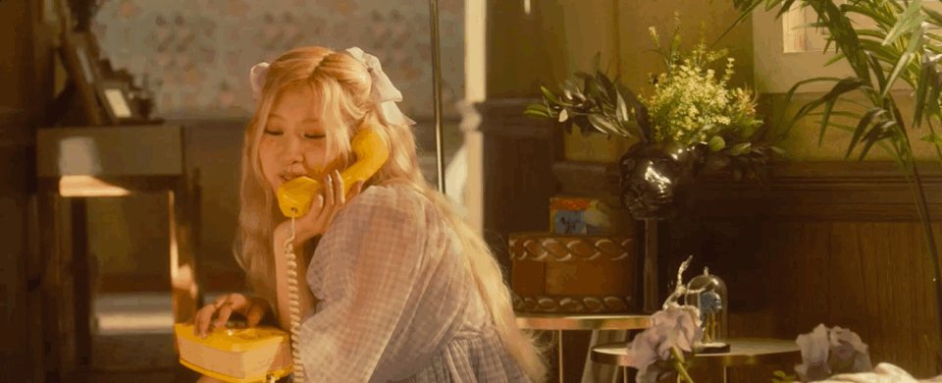


YG ENTERTAINMENT
Gửi tin nhắn…

Slide 12
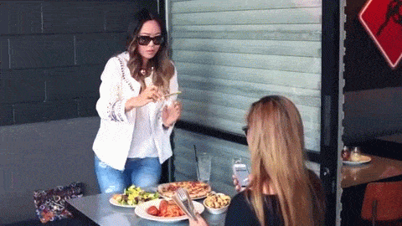

NHÀ HÀNG NÀO ĐÓ
Chị này đội quần
Gửi tin nhắn…

Slide 13

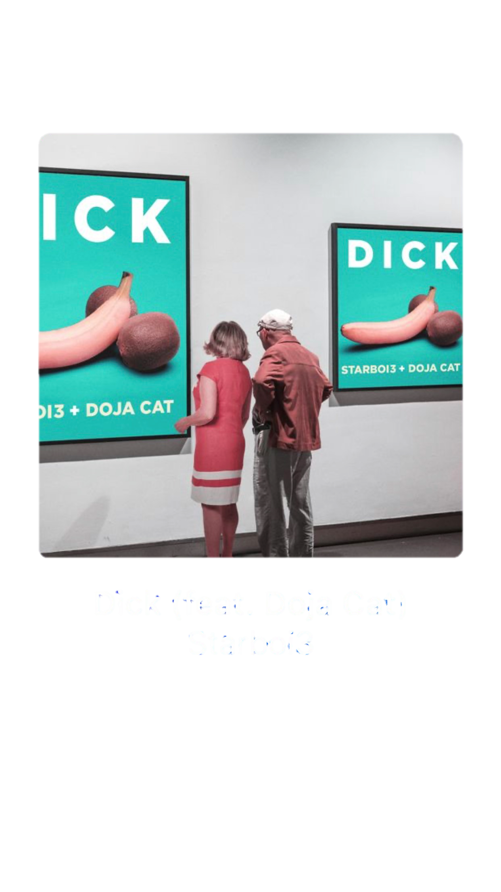

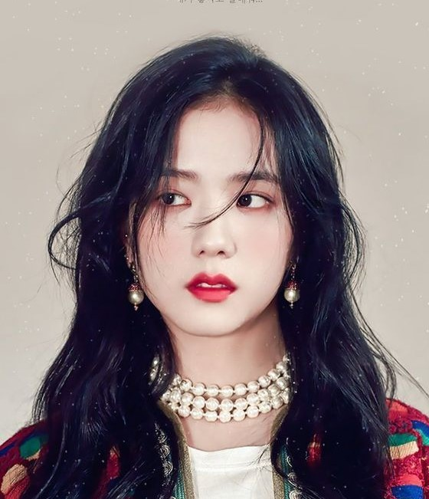
NỘI DUNG 3
Nguyễn Đỗ Khánh Mèo
Nội dung 3
Thuyết trình ở đây
Gửi tin nhắn…

Slide 14
NỘI DUNG 4
Thuyết trình ở đây nhé
Gửi tin nhắn…

Slide 15
Chèn video nếu có
Gửi tin nhắn…

Slide 16
GROUP 1
CHỦ ĐỀ THUYẾT TRÌNH
Tìm hiểu nội dung
ĐĂNG
Nội dung 1
Nội dung 2
Nội dung 3
Nội dung 4

Slide 17


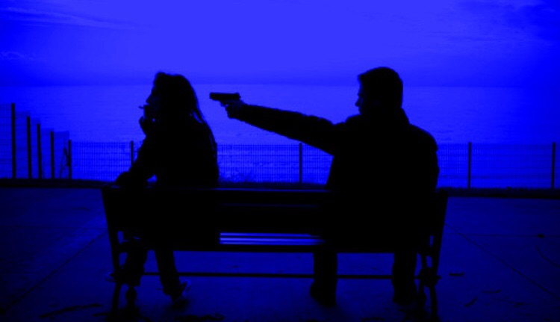

Nguyễn Văn Mèo
Chức vụ nhóm •
Hãy viết câu từ gì đó

Slide 18


Nguyễn Trần Trung Mèo
Chức vụ nhóm •
Hãy viết câu từ gì đó

Slide 19



Nguyễn Thị Mèo
Chức vụ nhóm •
Hãy viết câu từ gì đó

Slide 20




Nguyễn Đỗ Khánh Mèo
Chức vụ nhóm •
Hãy viết câu từ gì đó

Slide 21

THANKS FOR WATCHING!

